Slide 1
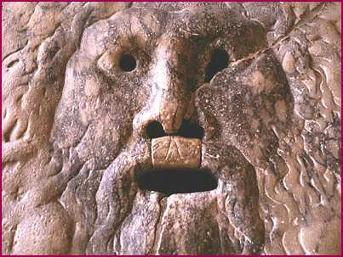
LA VERITA’ DELLA BOCCA
Riuscirà la radiologia a scoprirla?
Paolo Campioni

Slide 2
In Francia la maggior richiesta di consulenze radiologiche riguarda la Radiologia odontoiatrica.
In Francia i giovani radiologi conoscono poco la Radiologia Odontoiatrica
Ed in Italia ?

Slide 3
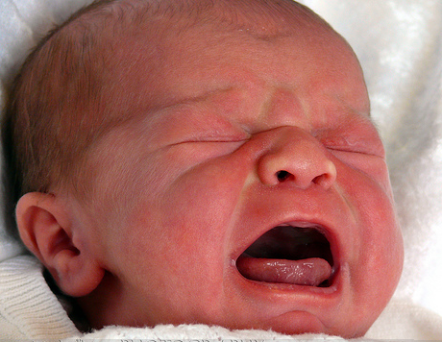
Dalla bocca esce il primo segno di vita

Slide 4
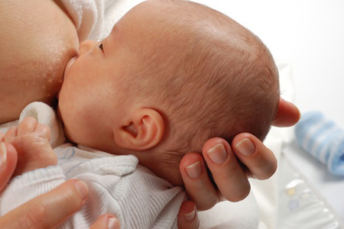
Con la bocca si cresce
Prima aiutati

Slide 5
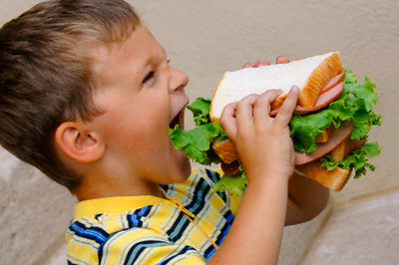
Con la bocca si cresce
Poi da soli

Slide 6
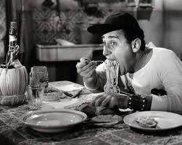
Con la bocca si vive
Talvolta si esagera …

Slide 7

Con la bocca si comunica
GIOIA

Slide 8
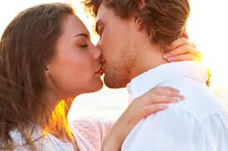
Con la bocca si comunica
AFFETTO

Slide 9

Con la bocca si comunica
RABBIA

Slide 10
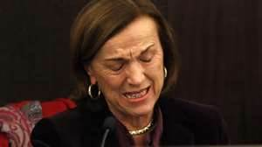
Con la bocca si comunica
DOLORE

Slide 11

Con la bocca si comunica
DISSENSO

Slide 12

Con la bocca si comunica
GIOCO

Slide 13
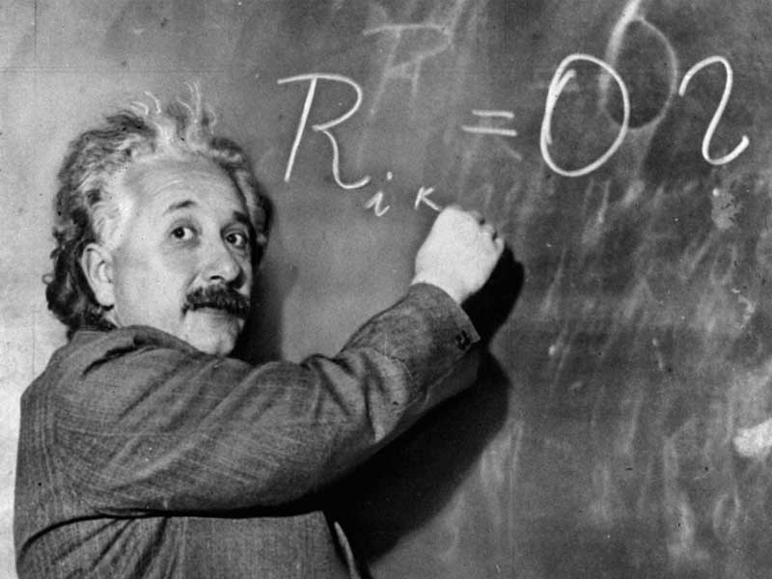
Con la bocca si comunica
CULTURA

Slide 14
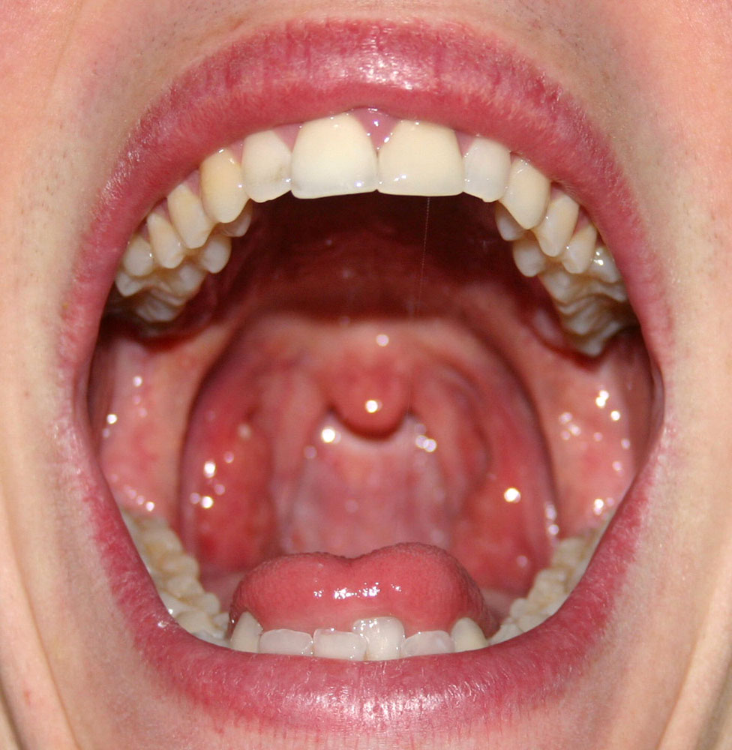
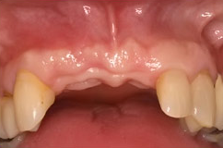
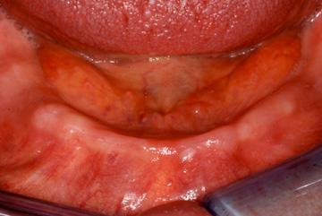
Le tappe del cammino della vita

Slide 15
In Italia prima di compiere 84 anni
1 uomo su 8 Ca polmone
1 uomo su 6 Ca prostata
1 donna su 8 Ca mammella
1 uomo su 14 Ca colon
100 persone su 100 Carie
Dati registro tumori Italia 2009

Slide 16
Del resto occorre ricordare
2 polmoni con 5 lobi
1 prostata con 3 lobi
2 mammelle con 4 quadranti
1 colon con 5 segmenti
20 + 32 denti

Slide 17
Tutti almeno una volta nella vita debbono ricorrere al dentista
Paolo Mannella
lezione introduttiva
Corso radiologia Odontoiatrica
Università di Ferrara

Slide 18
Tutti i dentisti, prima o poi, debbono ricorrere al radiologo

Slide 19
TECNICHE
Radiologia Endorale
Ortopantomografia (OPT)
TC spirale (Dentalscan)
TC Cone Beam

Slide 20
Radiologia Endorale
Ormai esclusivo ‘patrimonio’ dell’odontoiatra
La tecnologia digitale si è imposta

Slide 21
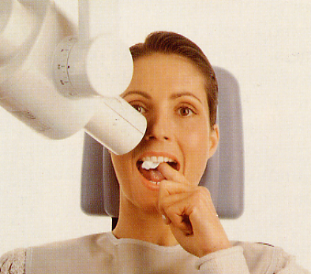

Slide 22
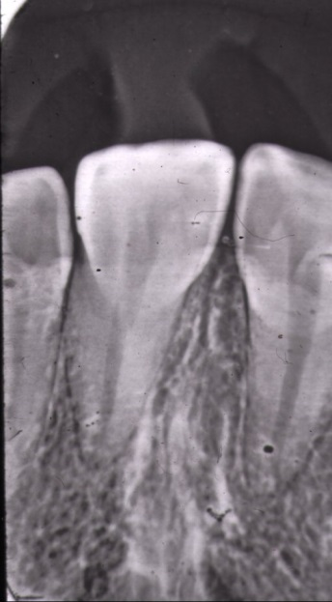
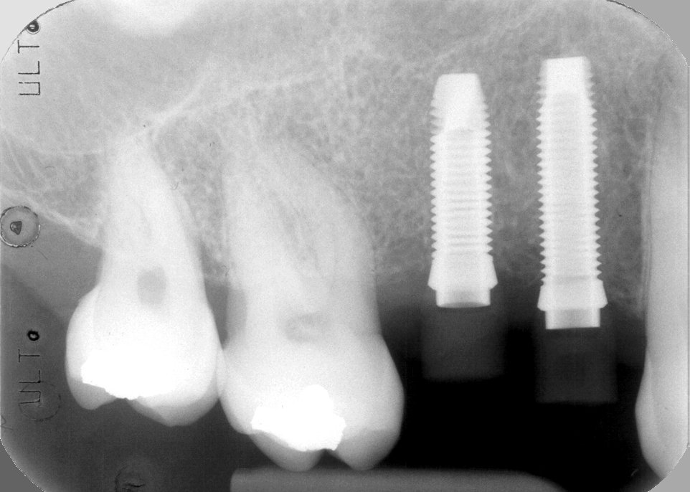

Slide 23
Ortopantomografia (OPT)
L’unica tecnica di ‘stratigrafia’ ancora oggi
valida !

Slide 24
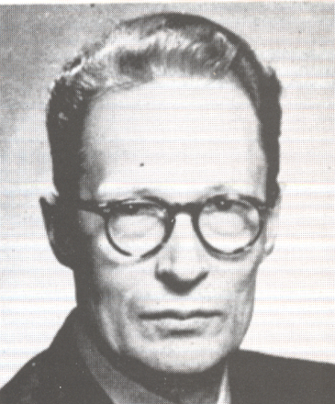
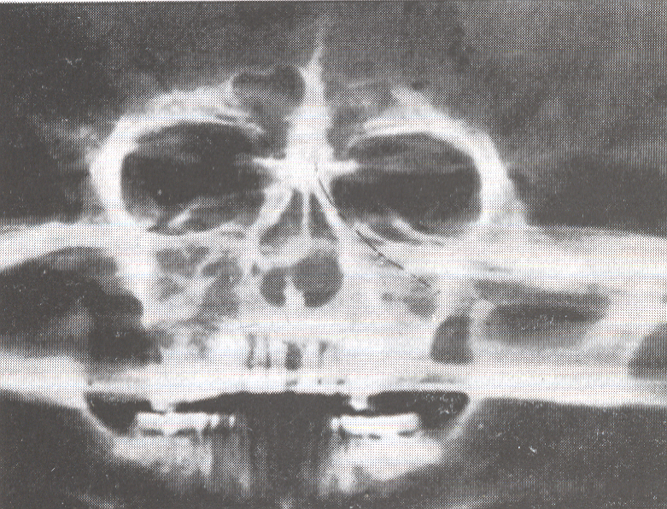
OPT Paatero 1949

Slide 25
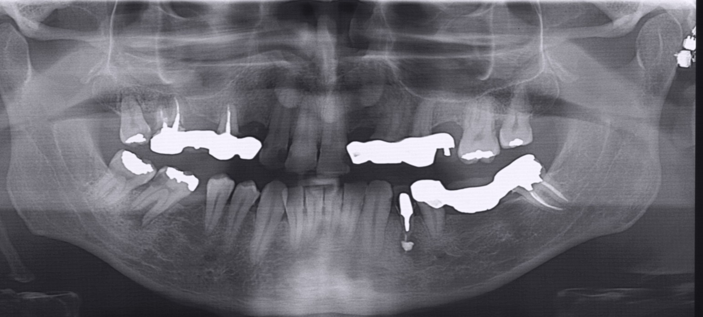
oggi

Slide 26
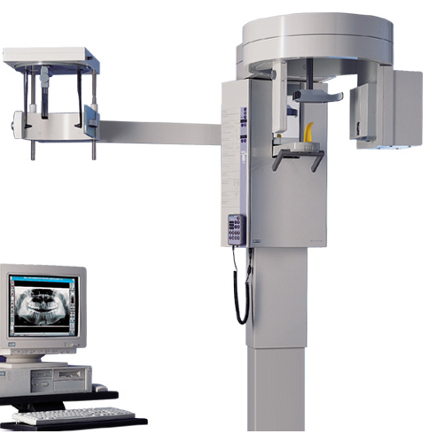
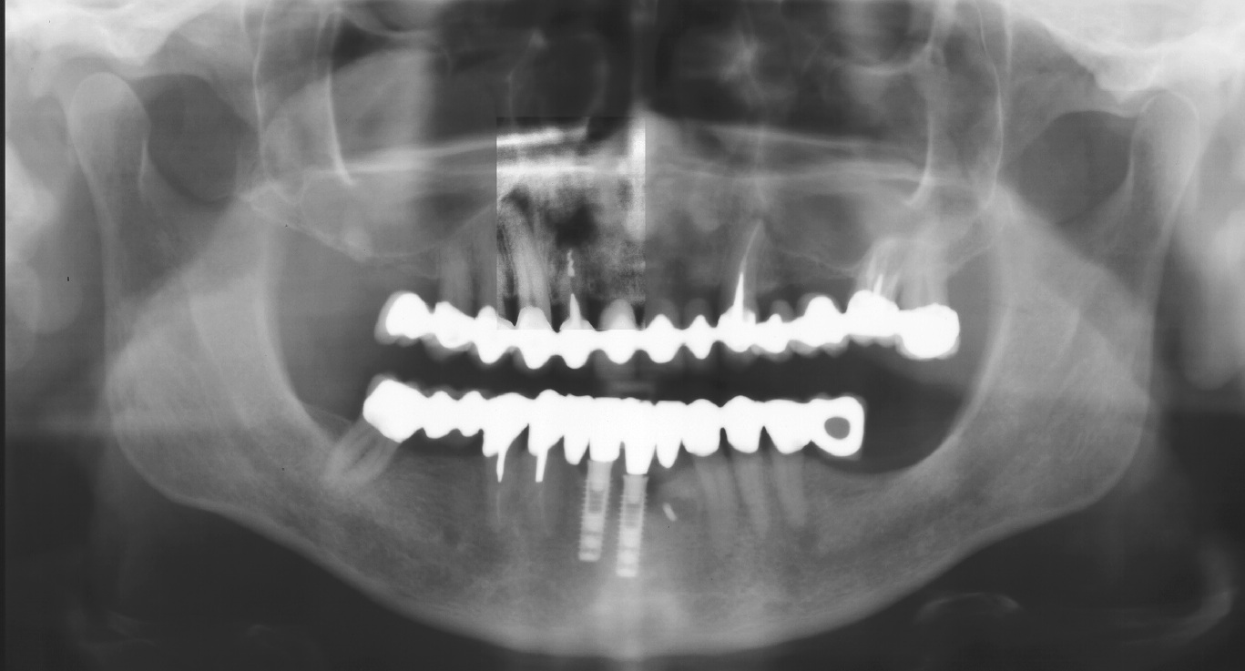
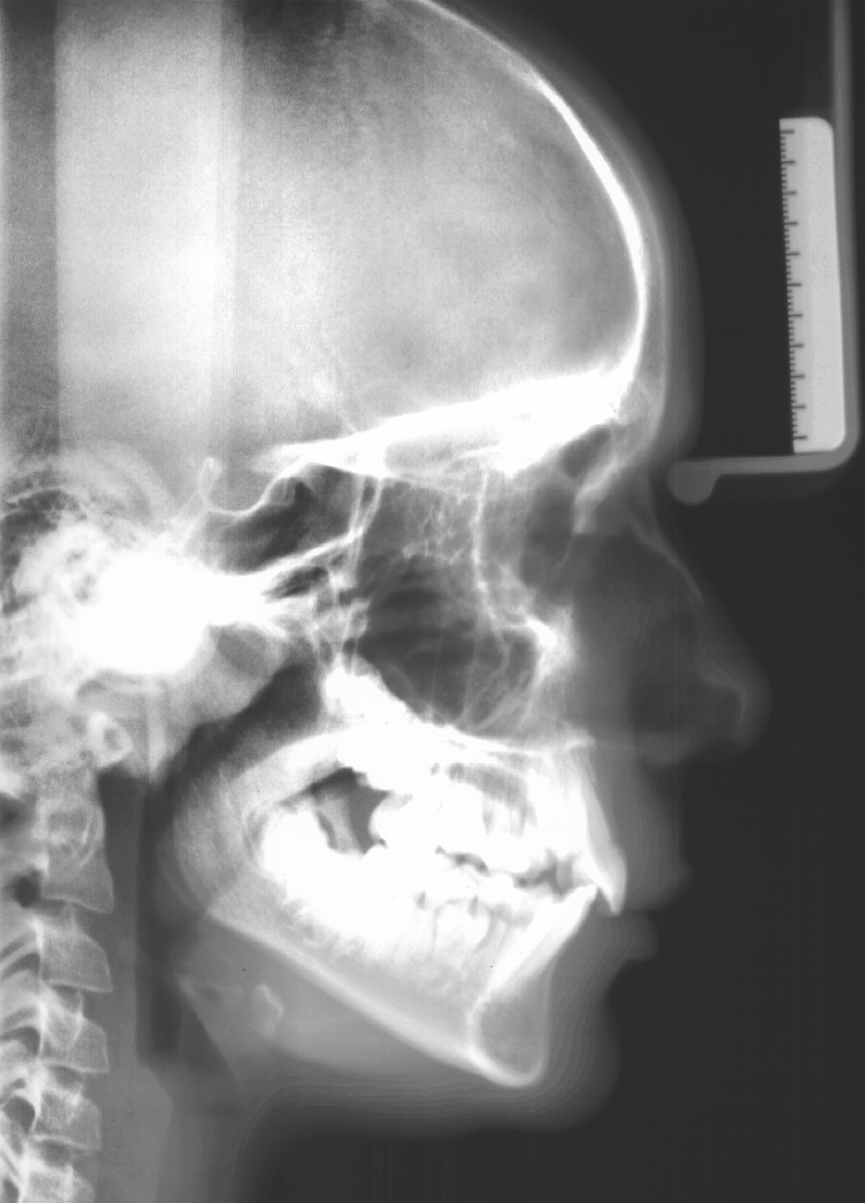

Slide 27
Ortopantomografia (OPT): vantaggi
Primo esame di nuovi pazienti (qualunque età);
Diagnosi precoce dei difetti di sviluppo delle arcate;
Ricerca delle cause di mancata eruzione dentaria;
Giudizio radiologico di terapie endodontiche;
Sospetto di sinusopatie odontogene;
Patologia delle ATM da malocclusione;
Asimmetria del viso e della mascella;

Slide 28
Ortopantomografia (OPT): vantaggi
Dolore alla pressione di tumefazioni asintomatiche;
Cattiva guarigione dopo avulsione;
Sospetto di osteomielite;
Studio di cisti, tumori e lesioni simili non odontogene;
Sospetto di metastasi (mieloma);
Parestesie del nervo mandibolare;
Esame in corso di malattie sistemiche;
Fratture dei mascellari (PS);
Prima e dopo interventi chirurgici.

Slide 29
Ortopantomografia (OPT): limiti
Minore dettaglio anatomico rispetto ai radiogrammi endorali (schermi di rinforzo);
Scadente rappresentazione degli elementi dentari centrali (ombra di trasporto del rachide cervicale, inclinazione degli elementi centrali);
Movimenti del soggetto, anche impercettibili, possono determinare artefatti ed errori interpretativi;
Le distanze fuoco-oggetto ed oggetto-film non sono uguali dappertutto e questo comporta un fattore di ingrandimento variabile;
Non è possibile eseguire misurazioni fedeli.

Slide 30
Ortopantomografia (OPT): come si referta ?
SPESSORE E OMOGENEITA’ OSSA ALVEOLARI
Riassorbimento orizzontale
Tasche radicolari
Granulomi apicali
Residui radicolari
Osteolisi post estrattive
Osteolisi periapicali
Sclerosi periapicali post flogistiche

Slide 31
Ortopantomografia (OPT): come si referta ?
ELEMENTI DENTARI
Denti inclusi
Denti sovrannumerari
Denti displasici
Disodontiasi
Aree di lisi per processi cariosi
Esiti di terapie odontoiatriche
Ponti e implantologia

Slide 32
Ortopantomografia (OPT): come si referta ?
ATM
Artrosi
Dismorfismi
SENI PARANASALI
Flogosi
Tumori
Migrazione di materiale odontoiatrico

Slide 33
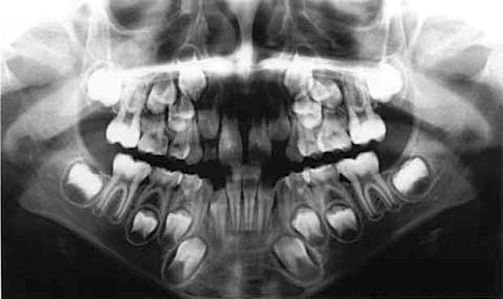
OPT normale per l’età del paziente

Slide 34
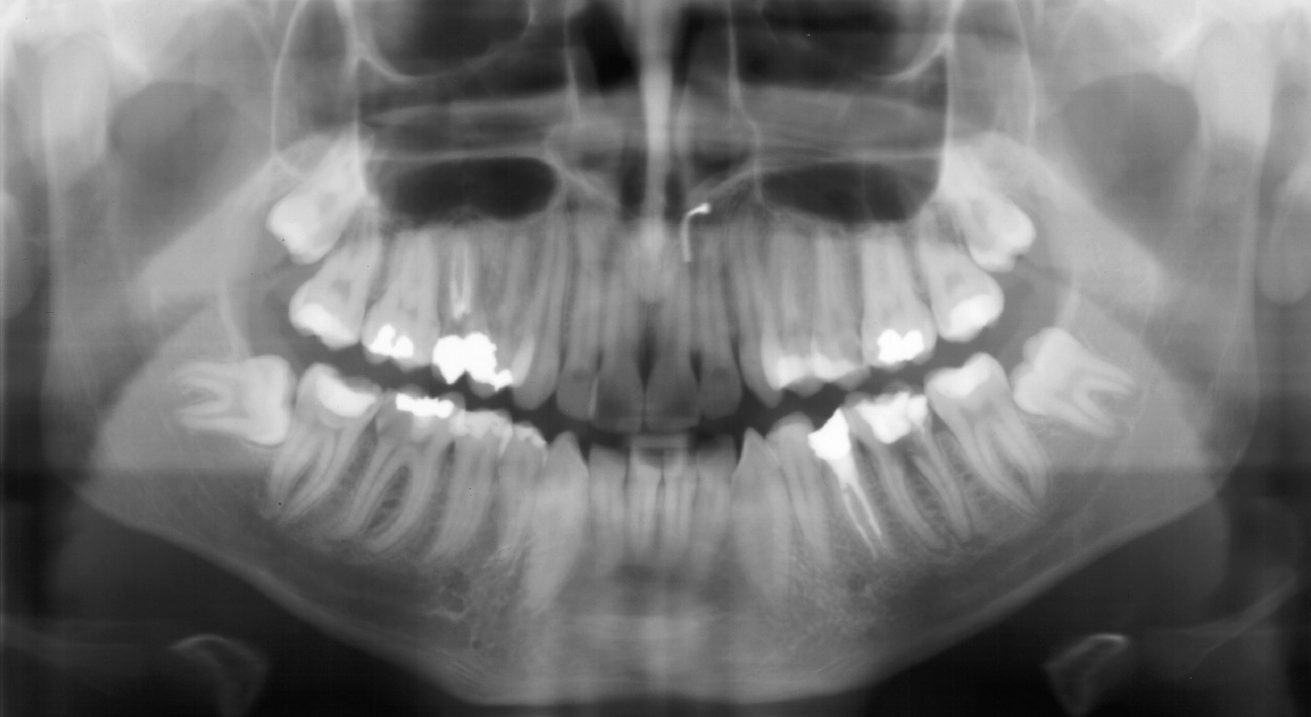
OPT normale per l’età del paziente

Slide 35
OPT: paziente in dentizione mista con affollamento degli elementi decidui e definitivi. Le gemme dei terzi molari non sono ancora visibili.

Slide 36
OPT normale lo spessore delle ossa alveolari

Slide 37
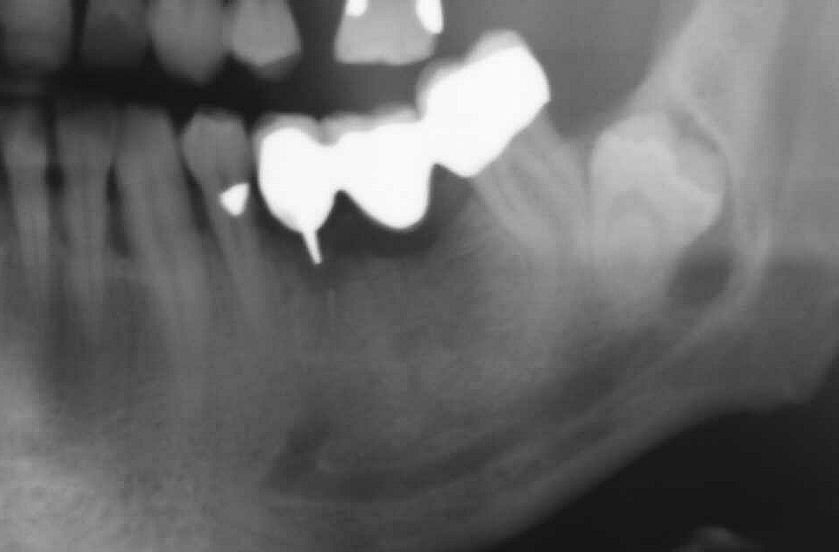
OPT impegno della cuspide dell’elemento ritenuto contro la branca montante della mandibola

Slide 38
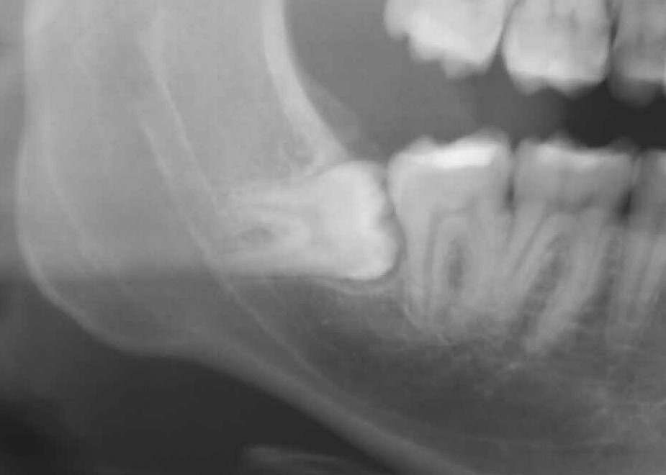
OPT impegno della cuspide dell’elemento ritenuto, che è mesializzato, contro la cuspide e la radice del secondo molare inferiore destro (47)

Slide 39
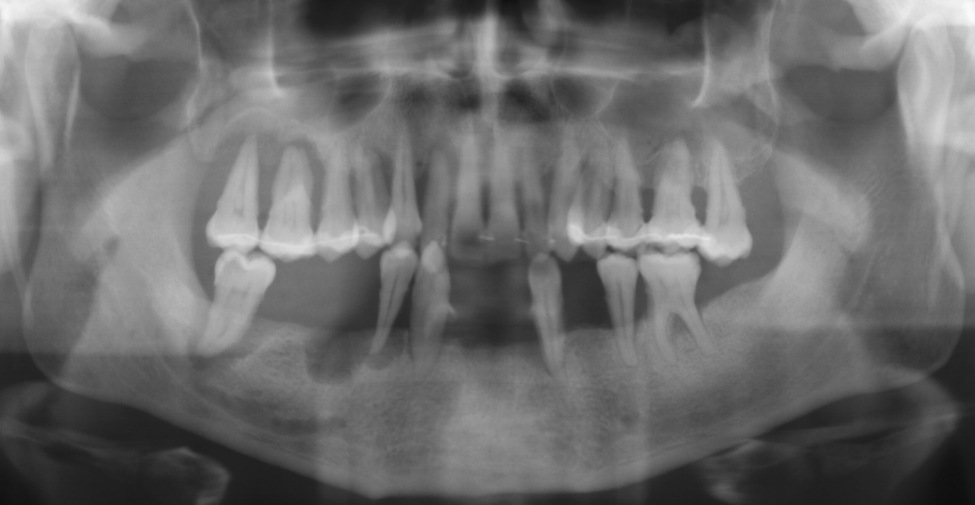
OPT marcato riassorbimento orizzontale di entrambi i mascellari

Slide 40
OPT profonde tasche radicolari che in alcuni elementi raggiungono anche gli apici radicolari

Slide 41
OPT esiti di estrazione nella sede del secondo premolare inferiore di destra (45)

Slide 42
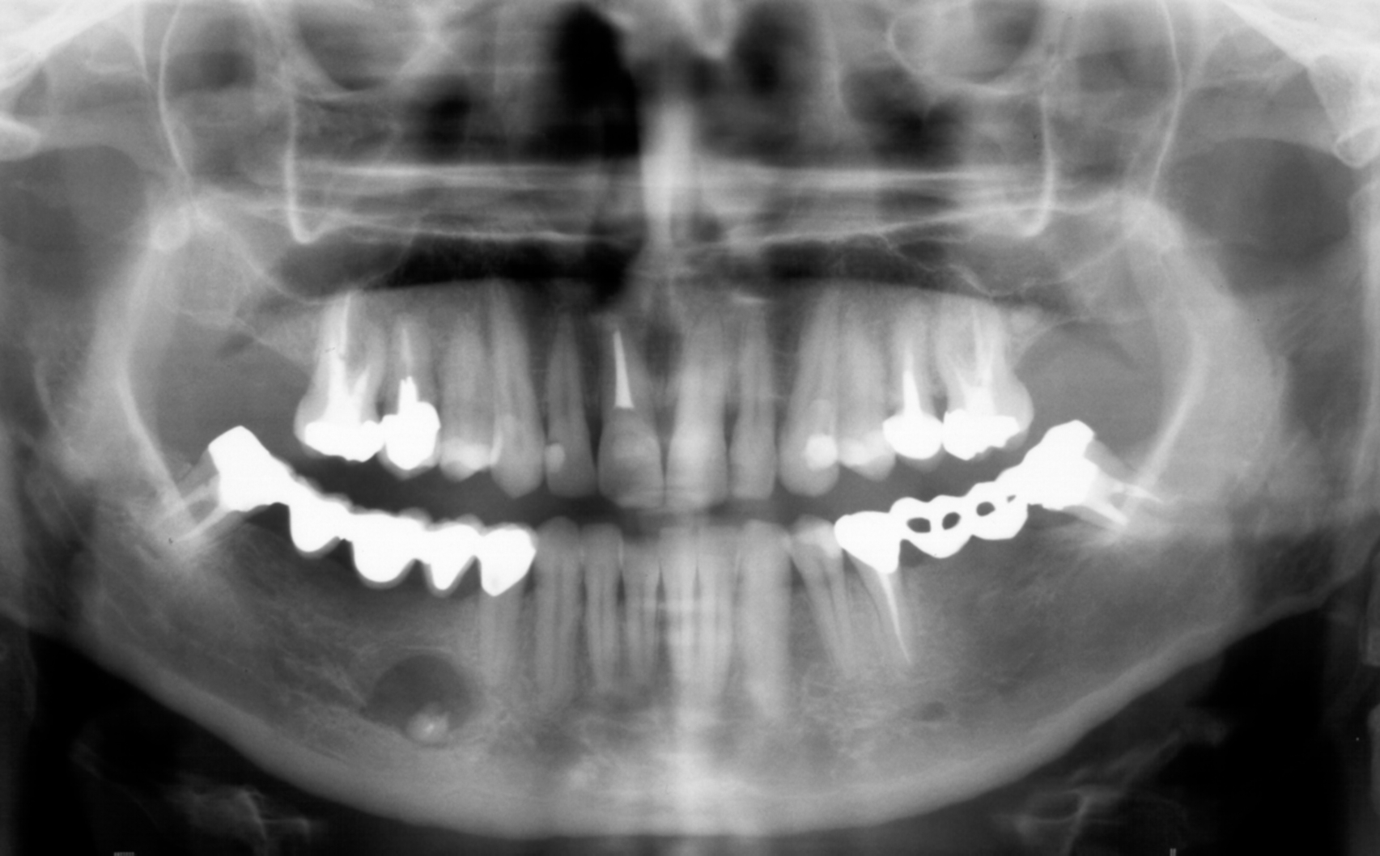
OPT: area di osteolisi con piccola area eccentrica
di sclerosi nella sede del secondo premolare inferiore
destro (45)

Slide 43
OPT: esiti di trattamenti endocanalari (devitalizzazione) a carico dell’incisivo centrale superiore destro (11), del secondo premolare (25) e primo molare (26) superiore sinistro, del secondo premolare inferiore sinistro (35) e del terzo molare inferiore sinistro (38)

Slide 44
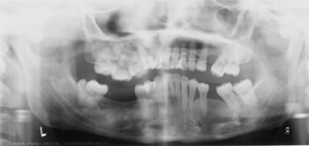
OPT: Marcato riassorbimento orizzontale di entrambi i mascellari.
Presenza di dente sovrannumerario o Paramolare. In questo caso più propriamente Distomolare.

Slide 45
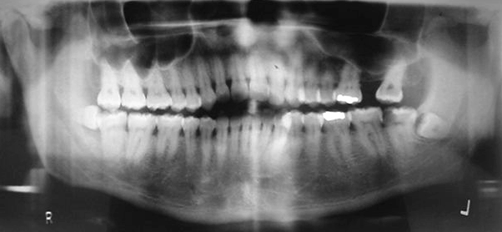
OPT: Distomolari mesializzati ed impegnati con la cuspide contro le radici ed i colletti dei terzi molari inferiori

Slide 46
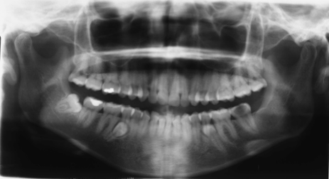
OPT: premolari sovrannumerari a livello dell’arcata inferiore

Slide 47
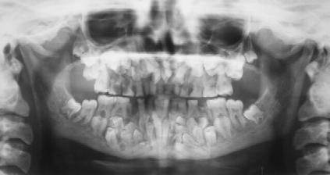
OPT: paziente in dentizione mista con … alcuni elementi sovrannumerari a livello di entrambe le arcate

Slide 48
TC SPIRALE (Dentalscan)
Richiede una normale TC spirale multistrato
Software di ricostruzione dedicato
Anche senza software dedicato, ma ci vuole tanta … pazienza !

Slide 49
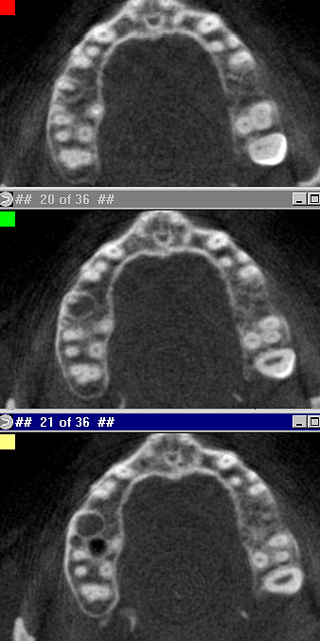
ACQUISIZIONE DI BASE

Slide 50
Tecnica
Tipo di acquisizione: assiale o spirale (controllare la dose !)
Spessore di acquisizione: 2-3 mm
Per spirale pitch < 1
Per assiale intervallo < spessore

Slide 51
Tecnica
kV: 120
mA : 100 fissi
Scout: 1 solo a 90 gradi o in LL

Slide 52
Tecnica post processing
Ricostruzioni sagittali oblique lungo l’osso
Mascellare
Spessore: 2 mm
Incremento: 2 mm
Algoritmo di ricostruzione: bone, osso, detail

Slide 53
TC SPIRALE (Dentalscan)
Con la ricostruzione 2 mm spessore / 2 mm incremento si ottiene:
Per incisivi e canini : 1 ogni 2 slices + 1 slice di spaziatura
Per premolari : 1 ogni 2-3 slices + 1 slice di spaziatura
Per molari: 1 ogni 4 slices +1 slice di spaziatura

Slide 54
TC SPIRALE (Dentalscan)
Prima di iniziare a refertare conviene fare uno schema per ciascuna emiarcata:
INCISIVO CENTRALE N° immagini 28 - 29
INCISIVO LATERALE N° immagini 31 - 32
CANINO N° immagini 34 - 35
1° PREMOLARE N° immagini 37 - 38
2° PREMOLARE N° immagini 40 - 41
1° MOLARE N° immagini 43 - 46
2° MOLARE N° immagini 48 - 51
3° MOLARE N° immagini 53 - 56

Slide 55


Slide 56
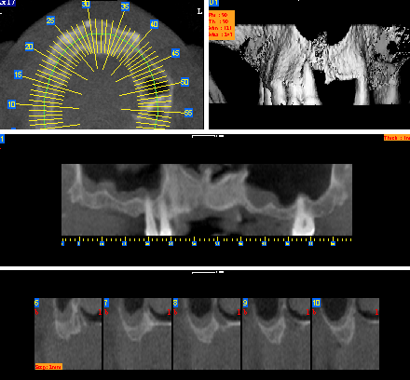

Slide 57
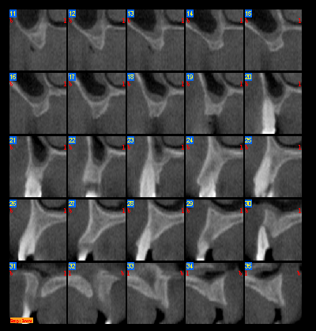
1°molare
2° premolare
1° premolare
canino
incisivo laterale
incisivo centrale
solco

Slide 58
TC SPIRALE (Dentalscan)
REFERTAZIONE
Tecnica: indagine eseguita in scansioni assiali da 1-2 mm con tecnica spirale multistrato.
Spessore osso: normale lo spessore dell’osso alveolare.
Diffuso riassorbimento delle ossa alveolari.

Slide 59
TC SPIRALE (Dentalscan)
REFERTAZIONE
Integrità osso: area di rarefazione / osteolisi / osteosclerosi nella sede del
…..(elemento dentario) delle dimensioni, da riferire a (odontoma, esito estrattivo, cisti follicolare, cisti ossea, ascesso, metastasi, ecc).

Slide 60
TC SPIRALE (Dentalscan)
REFERTAZIONE SUPERIORE
Analisi x elemento: l’altezza dell’osso alveolare nella sede del II molare è di circa … mm con spessore della cresta di … mm, oppure sul versante vestibolare di … mm e su quello palatale di … mm; l’ altezza dell’osso alveolare nella sede del I molare è di circa … mm ecc ecc

Slide 61
TC SPIRALE (Dentalscan)
REFERTAZIONE INFERIORE
Analisi x elemento: l’altezza dell’osso alveolare al di sopra del canale mandibolare nella sede del II molare è di circa … mm, oppure sul versante vestibolare di … mm e su quello linguale di … mm; l’ altezza dell’osso alveolare al di sopra del canale mandibolare nella sede del I molare è di circa … mm ecc ecc

Slide 62
TC SPIRALE (Dentalscan)
REFERTAZIONE INFERIORE
Analisi x elemento: ATTENZIONE il canale mandibolare termina con il foro a livello I/II premolare ed ha un prolungamento anteriore scarsamente visibile
l’altezza dell’osso alveolare al di sopra del canale mandibolare nella sede del II pre molare è di circa … mm, e di circa ... mm a livello del foro mandibolare !

Slide 63
TC SPIRALE (Dentalscan)
REFERTAZIONE INFERIORE
Analisi x elemento: per I premolare, canino ed incisivi inferiori
l’altezza dell’osso alveolare nella sede del I premolare è di circa … mm, ecc.

Slide 64
TC SPIRALE (Dentalscan)
REFERTAZIONE
Giudizio ATM: normale la morfologia dei condili mandibolari; dismorfismo , alterazioni artrosiche, fratture ecc.
Giudizio Seni: normale la pneumatizzazione dei seni mascellari (recessi alveolari)
Ispessimento marginale flogistico della mucosa / materiale secretivo-mucoide

Slide 68
TC Cone Beam
E’ la novità
E’ di moda
Costa poco (e rende molto!)
Dose inferiore ?

Slide 69
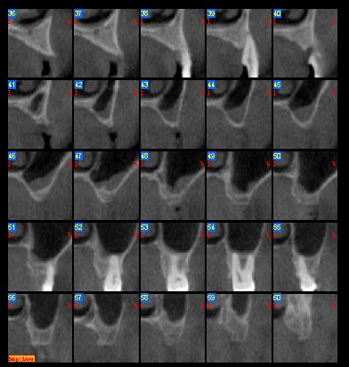

Slide 70
OPT: area di osteolisi con piccola area eccentrica
di sclerosi nella sede del secondo premolare inferiore
destro (45)

Slide 71
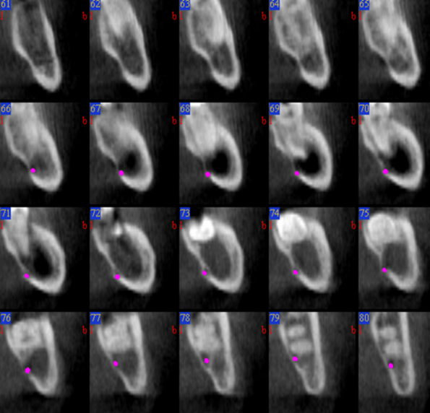
Cisti follicolare ascessualizzata sul versante linguale con interessamento del canale

Slide 72
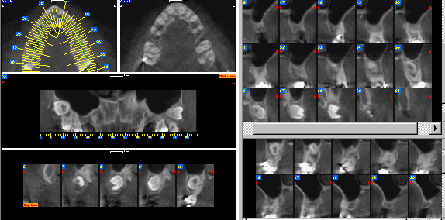

Slide 73
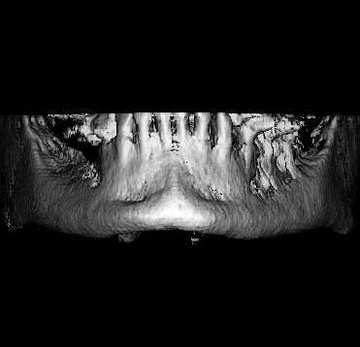
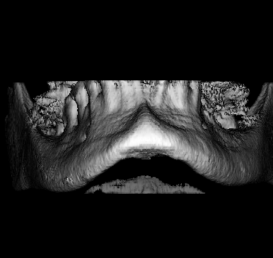
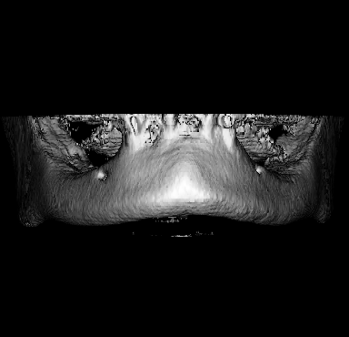
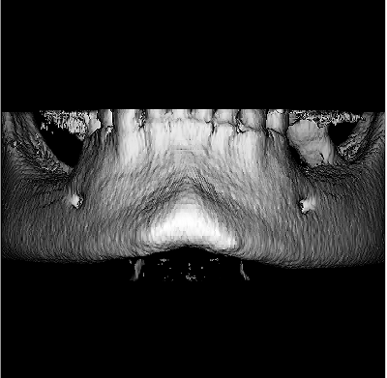
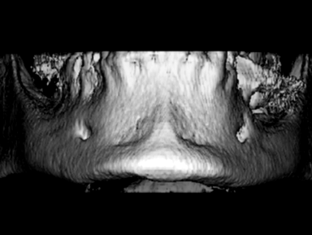
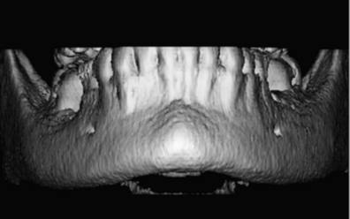
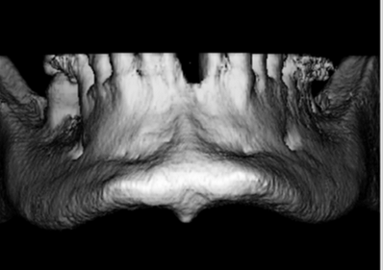
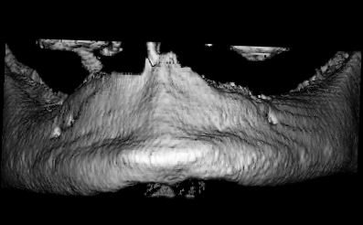
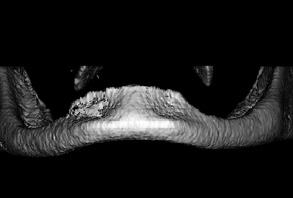

Slide 74
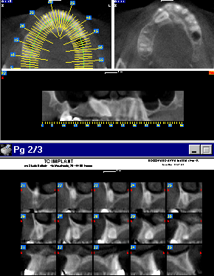

Slide 75
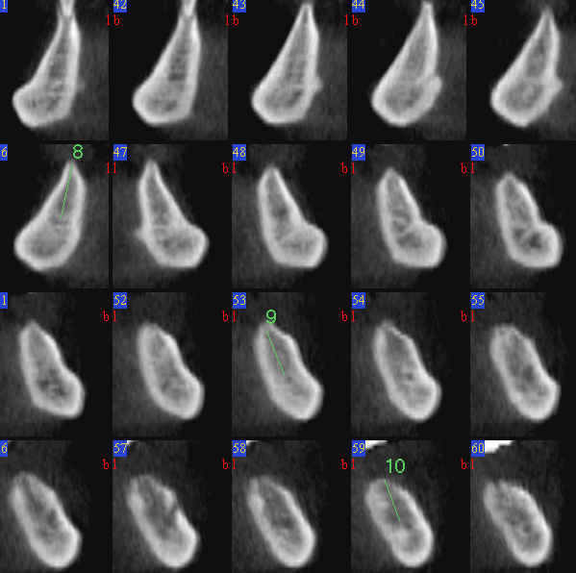

Slide 76
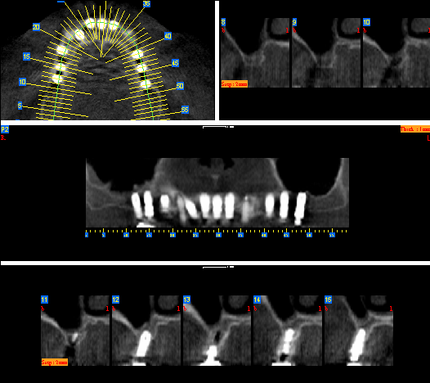

Slide 77
DENTALSCAN E CONEBEAM
Dose ?
Informazioni diagnostiche ?
Chi precede o segue l’altro ?
Quando e a chi farlo ?
E l’OPT ?

Slide 78
DOSE
La prima essenziale regola per la riduzione della dose è l’esecuzione di un esame tecnicamente e diagnosticamente perfetto !
Appropriatezza della metodica
Corretto posizionamento del paziente
Tecnica ottimale
Non necessità di proiezioni aggiuntive, di ulteriori esami o di ripetizioni.

Slide 79
DOSE (1998)
OPT analogico: 0,01 mSv
ConeBeam: 0,2 mSv
TC spirale 2 sl: 1,0 mSv

Slide 80
DOSE (2008)
OPT: 0,008 mSv
ConeBeam: 0,15 mSv
TC spirale 16: 0,8 mSv
Cone-beam computed tomography for routine orthodontic treatment planning: a radiation dose evaluation.
Am. J. Orthod. Dentofacial Orthop 2008 May;133(5):64

Slide 81
DOSE (2012)
OPT: 0,004 mSv
ConeBeam: 0,08 mSv
TC spirale >64: 0,08 mSv
Comparison of effective dose for imaging of mandible between multi-detector CT and cone-beam CT
Imaging Sci Dent. 2012 June; 42(2): 65–70.

Slide 82
INFORMAZIONI DIAGNOSTICHE
Il ConeBeam offre una elevata potenzialità diagnostica, ma non bisogna dimenticare i problemi di deformazione dell’immagine dovuti al fascio conico
Il Dentalscan fornisce moltissime informazioni, ma non studia ad esempio la cartilagine della ATM.

Slide 83
CHI PRECEDE ? CHI SEGUE ?
Per problemi di odontoiatria conservativa e per il planning impiantologico il ConeBeam offre tutto ciò che il collega odontoiatra richiede.
Per problemi più complessi (traumi, dismorfismi, tumori ecc) Il Dentalscan offre informazioni più precise e dettagliate, anche se talvolta necessita di integrazione con esame RM.

Slide 84
QUANDO E A CHI FARLO?
Per i problemi di odontoiatria conservativa spesso è sufficiente una semplice OPT
Per il planning impiantologico il ConeBeam è ormai universalmente richiesto dagli odontoiatri.
Per problemi più complessi anche di planning impiantologico (rialzi, depressioni ecc) il Dentalscan appare ancora più indicato per la migliore geometria delle immagini

Slide 85
E L’OPT?
Ottima per i problemi di odontoiatria conservativa.
Può spesso risolvere anche problemi inattesi, senza necessità di ricorrere ad altri esami.
Fondamentale, con il Telecranio associato, in ortodonzia.

Slide 86
GRAZIE E BUON PRANZO

